Slide 1

智能仓储管理系统
—产品介绍—
欢迎访问：www.honestdo.com

Slide 2

延迟符
Part 01 / 项目背景
目录
Part 02 / 系统框架
CONTENTS
Part 03 / 功能模块
Part 04 / 系统界面
Part 05/ 系统优势
欢迎访问：www.honestdo.com

Slide 3

项目背景
PART 1
欢迎访问：www.honestdo.com

Slide 4
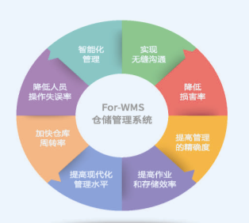
项目背景
仓储管理系统（WMS）是一个实时的计算机软件系统，它能够按照运作的业务规则和运算法则，对信息、资源、行为、存货和分销运作进行更完美地管理，使其最大化满足有效产出和精确性的要求，是企业提高生产效率，降低运营成本的重要环节。
欢迎访问：www.honestdo.com

Slide 5
系统设计目标
快速、轻松理货
出入库自动化
精确快速盘点
系统功能
库存情况实时核准
RFID智能识别
仓库流程标准化
欢迎访问：www.honestdo.com

Slide 6
系统框架
PART 2
欢迎访问：www.honestdo.com

Slide 7
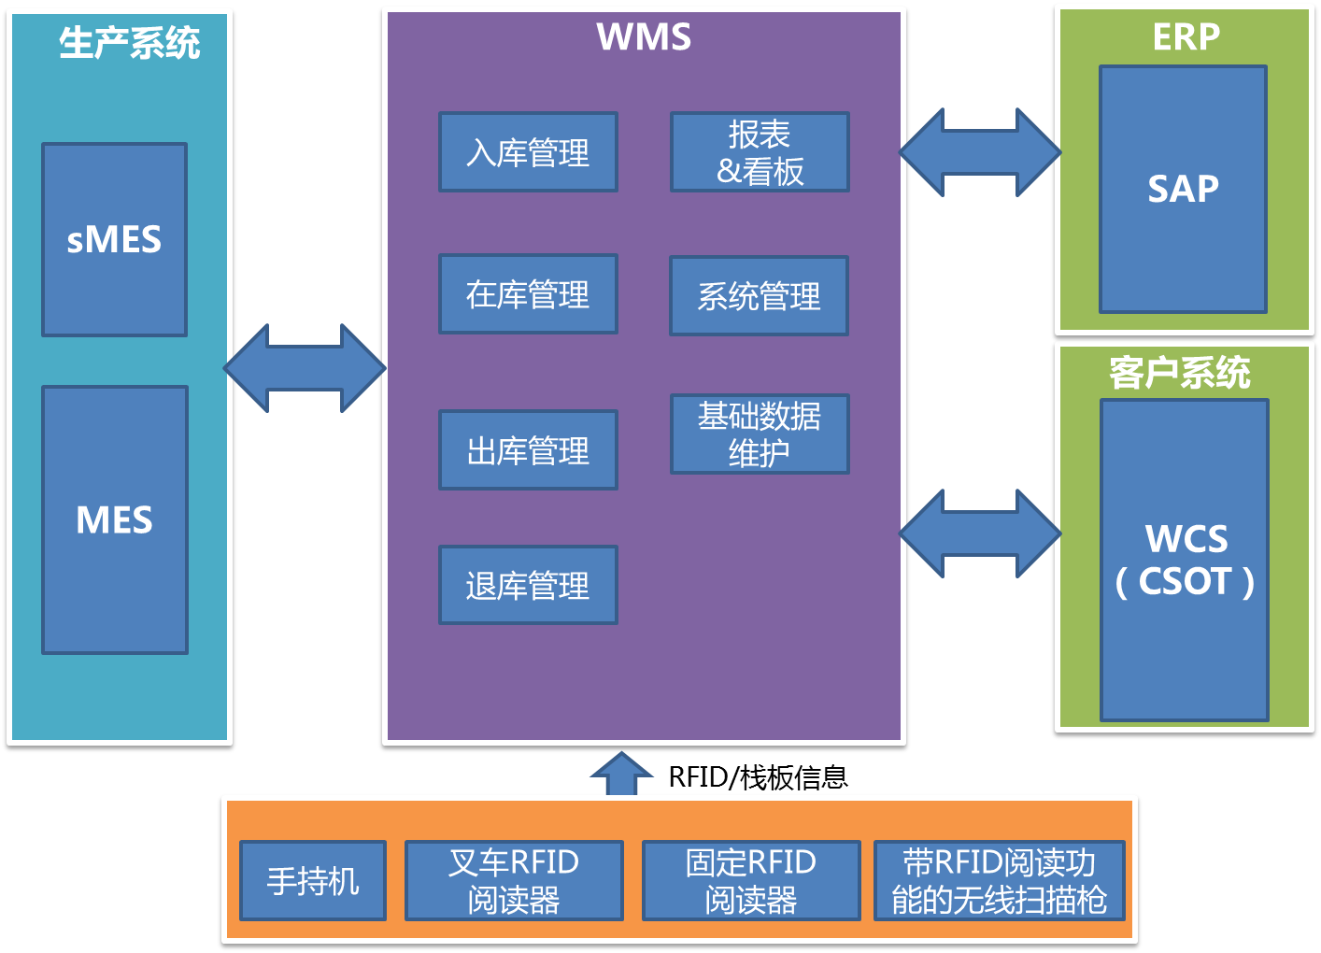
系统框架
欢迎访问：www.honestdo.com

Slide 8
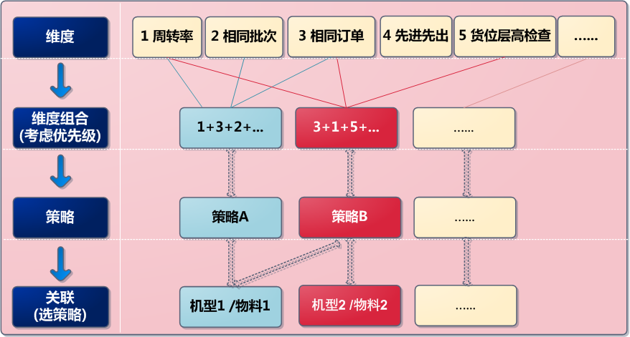
仓储策略算法
合理地分配和使用货位，提高货位利用率，保证入出库效率
欢迎访问：www.honestdo.com

Slide 9
功能模块
PART 3
欢迎访问：www.honestdo.com

Slide 10
功能模块
仓储管理系统
系统功能设定模块
基本资料维护模块
采购管理模块
仓库管理模块
入库管理模块
出库管理模块
查询功能
欢迎访问：www.honestdo.com

Slide 11
功能模块
系统功能设定模块
自定义整个系统的管理规则，包括定义管理员及其操作口令的功能；
基本资料维护模块
对每批产品生成唯一的基本条码序列号标签，用户可以根据自己的需要定义序列号，每种型号的产品都有固定的编码规则，在数据库中可以对产品进行添加、删除和编辑等操作；
采购管理模块
（1）采购定单：当需要采购的时候，可以填写采购定单，此时并不影响库存；
（2）采购收货：当采购定单被批准，完成采购后到货的时候，首先给货物帖上条形码序列号标签，然后在采购收货单上扫描此条形码，保存之后，库存自动增加。
（3）其他入库：包括借出货物归还、退货等只需要填写采购收货单；
欢迎访问：www.honestdo.com

Slide 12
功能模块
产品入库
采购入库或者其他入库，自动生成入库单号，货品及可选择方便快捷，可以区分正常入库、退货入库等不同的入库方式。
产品出库
销售出库或者其他出库，可以自动生成出库单号，可以区分正常出库、赠品出库等不同的出库方式；
查询功能
采购单查询，销售单查询，单个产品查询，库存查询等（用户定义）；查询都是按照某个条件：条形码序列号、出库日期、出库客户等来查询。
欢迎访问：www.honestdo.com

Slide 13
功能模块
（1）库存管理：不需要手工管理，当入库和出库时，系统自动生成每类产品的库存数量，查询方便；（2）特殊品库：当客户需要区分产品时，可以建立虚拟的仓库管理需要区分的产品，各功能和正常品库一致。（3）调拨管理：针对不同的库之间需要调拨，可以自动生成调拨单号，支持货品在不同的仓库中任意调拨。（4）盘点管理：用户随时可以盘点仓库，自动生成盘点单据，使盘点工作方便快捷。（5）库存上限报警：当库存数量不满足一个量的时候，系统报警。
仓库管理模块
仓库环境管理模块
可针对货物、工作人员、客户为中心进行履历管理包括货物在库履历，人员作业履历、客户业务履历。
欢迎访问：www.honestdo.com

Slide 14
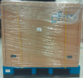

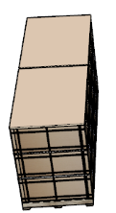






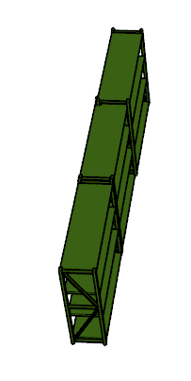




流程系统
入库
在库
出库
RFID与栈板关联
建立货物身份
RFID门禁核对身份
叉车电脑上架指引
手持机快速盘点
车载电脑移库指引
车载电脑下架指引
移库指令
RFID与库位关联
出库复核
出库指令
欢迎访问：www.honestdo.com

Slide 15
系统界面
PART 4
欢迎访问：www.honestdo.com

Slide 16
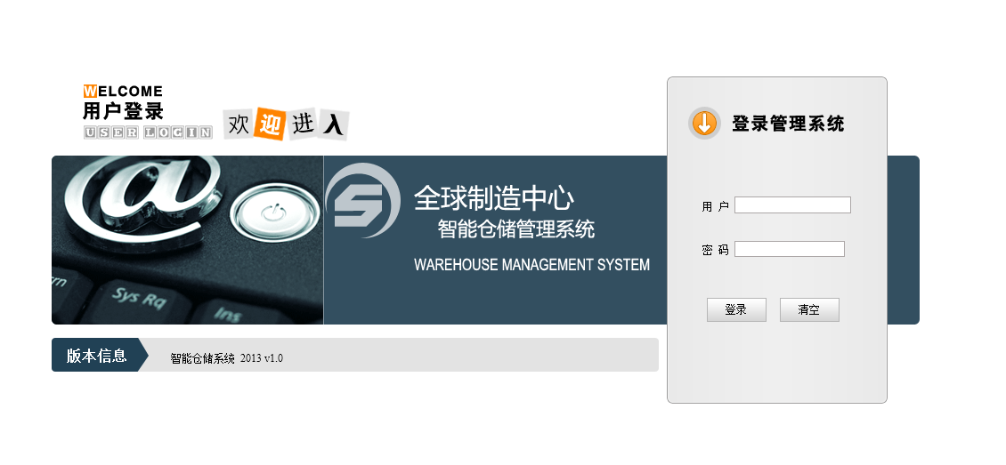
系统界面
系统登陆
使用本系统的人员必须先登录，
才能进行更多操作。
界面美观
登录界面可根据客户的具体要求提供精美的界面。
欢迎访问：www.honestdo.com

Slide 17
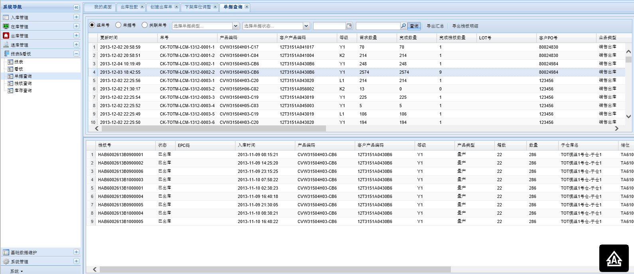
系统界面
单据查询
查询都是按照某个条件：条形码序列号、出库日期、出库客户等来查询。
欢迎访问：www.honestdo.com

Slide 18
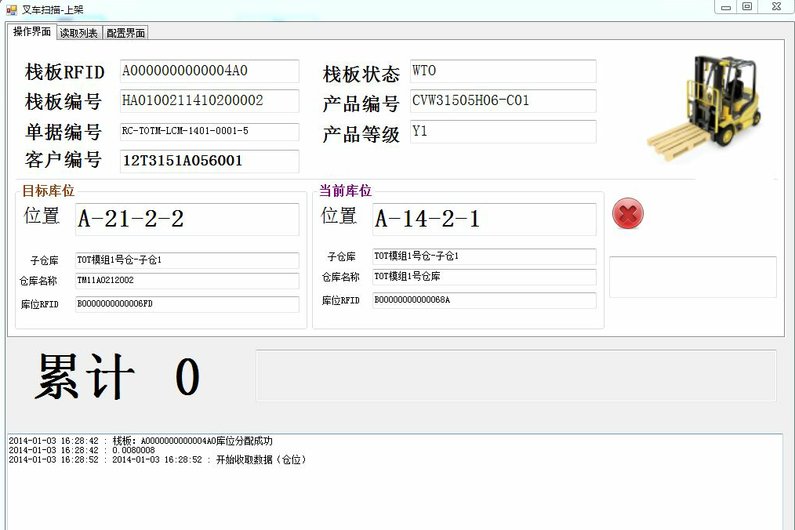
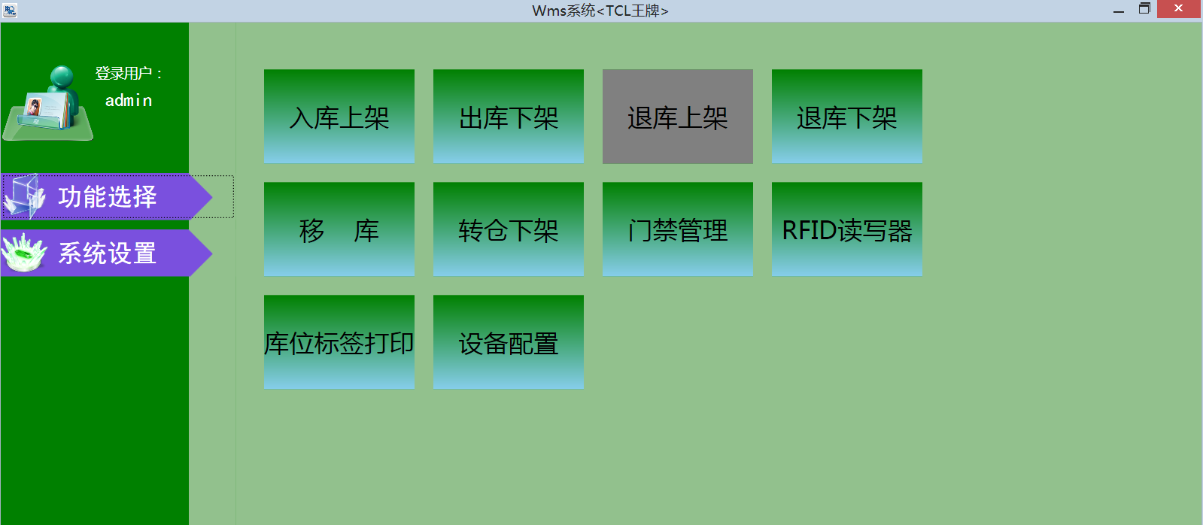
叉车上、下架软件界面
欢迎访问：www.honestdo.com

Slide 19
系统优势
PART 5
欢迎访问：www.honestdo.com

Slide 20
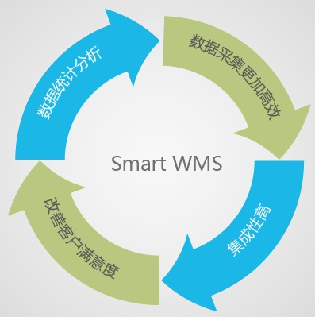
系统优势
基础资料管理更加完善文档利用率高
库存准确
操作效率高
库存低，物料资产使用率高
现有的操作规程执行难度小
易于制定合理的维护计划
数据及时, 成本降低
提供历史的记录分析
规程文件变更后的及时传递和正确使用
仓库与财务的对帐工作量见效效率提高
预算控制严格、退库业务减少
欢迎访问：www.honestdo.com

Slide 21
应用领域
基于典型的配送中心业务
以仓储作业技术的整合为主要目标
以仓储业的经营决策为重点
应用领域
欢迎访问：www.honestdo.com

Slide 22









效率提升及改变
精准库位管理,提升空间利用率
减少11%-18%的存货成本
出入库指引提升作业效率
减少4%-5%的提货延迟
防呆纠错，减少人为失误
减少11%-18%的损耗
SAP
WMS
MES
VMI
WIFI
SPD
RFID标签
RFID采集器
先进先出控制
有效减少呆废品
看板管理
可视化,实时化
提高库存准确性及实时性
欢迎访问：www.honestdo.com

Slide 23
感谢观赏
电话：13825789004
网址：www.honestdo.com

